Slide 1
周人的礼乐文明
—— 从乐器角度的探索

Slide 2
目录
背景
日常生活
交友
战争
祭祀

Slide 3
背景
《诗经》：中国最早的诗歌总集

Slide 4
背景
《诗经》：中国最早的诗歌总集
涉及的乐器多达29种

Slide 5
背景
《诗经》：中国最早的诗歌总集
涉及的乐器多达29种
“‘三百篇’之诗，皆可被之弦歌” （郑樵著《通志》）
弦：琴瑟等弦乐器

Slide 6
背景
《诗经》：中国最早的诗歌总集
涉及的乐器多达29种
“‘三百篇’之诗，皆可被之弦歌” （郑樵著《通志》）
弦：琴瑟等弦乐器
八音：“金石丝竹匏土革木”
Notes:
此书中还提到诗经中将乐器按性质而分的八音：“金石丝竹匏土革木”。由此可以推断古代音乐已经韵律优美和谐。乐器广泛出现在古人的生活中，从劳动人民到王公贵族都有所体现，可以说周人的文明与乐器是不可分割的。

Slide 7
目录
背景
日常生活
交友
战争
祭祀

Slide 8
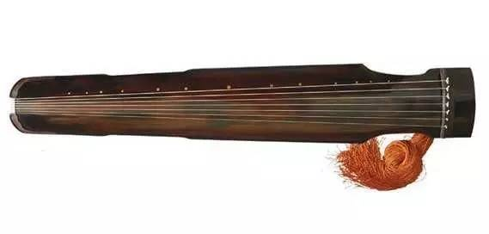
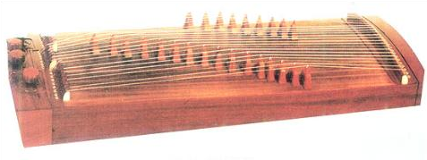
日常生活
“窈窕淑女，琴瑟友之” 《周南·关雎》
琴
瑟

Slide 9
日常生活
“君子阳阳，左执簧，右招我由房，其乐只且”
阳阳：得意的样子
由：同“游”
房：同“放”
只且：语气助词
《王风·君子阳阳》

Slide 10
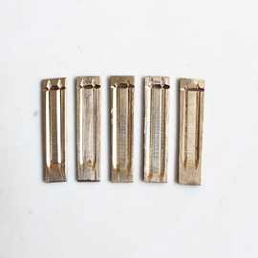
日常生活
“君子阳阳，左执簧，右招我由房，其乐只且”
《王风·君子阳阳》
簧片

Slide 11
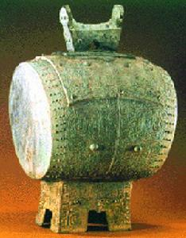
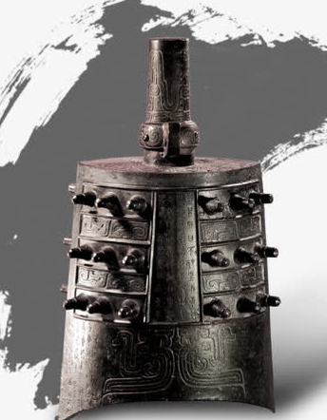
日常生活
“鼓钟钦钦，鼓瑟鼓琴，笙磬同音”
钦钦：象声词
同音：鸣奏和谐
《小雅·鼓钟》
鼓
钟

Slide 12
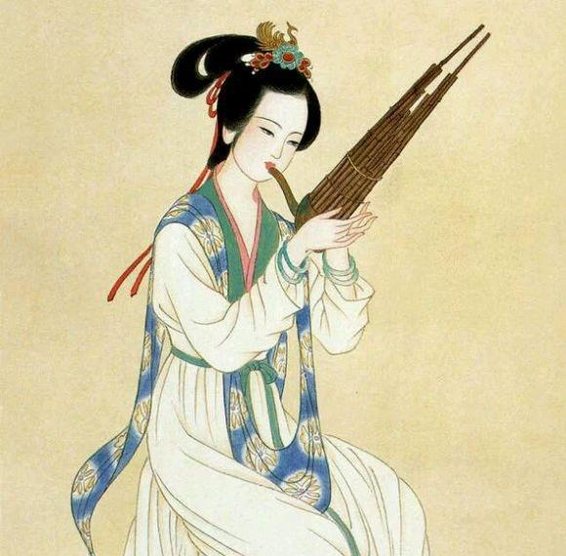
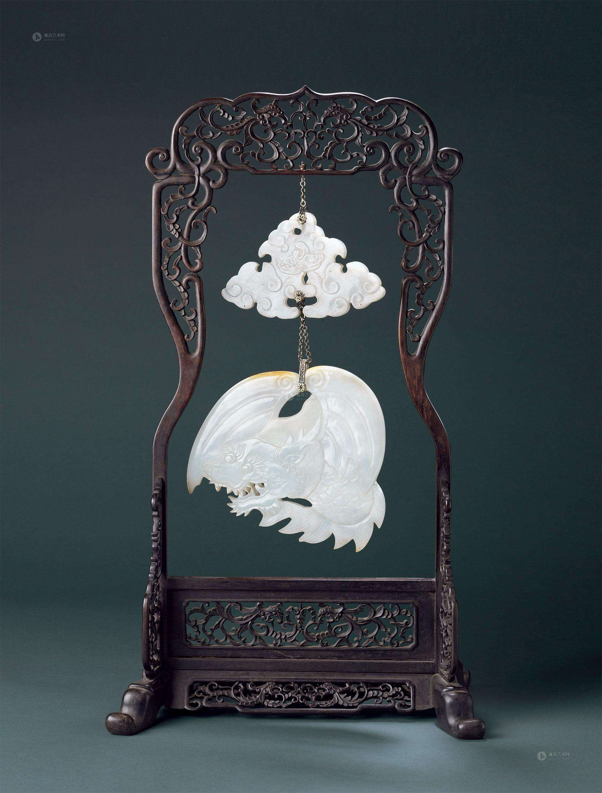
日常生活
“鼓钟钦钦，鼓瑟鼓琴，笙磬同音”
钦钦：象声词
同音：鸣奏和谐
《小雅·鼓钟》
笙
磬
Notes:
笙：13根长短不一的管子组成
磬：玉石，敲击可发出清脆声音

Slide 13
日常生活
“鼍鼓逢逢，蒙瞍奏公”
鼍：扬子鳄
逢（péng）逢：鼓声
蒙瞍：古代对盲人的称呼
奏公：颂功，歌颂功德
《小雅·灵台》

Slide 14
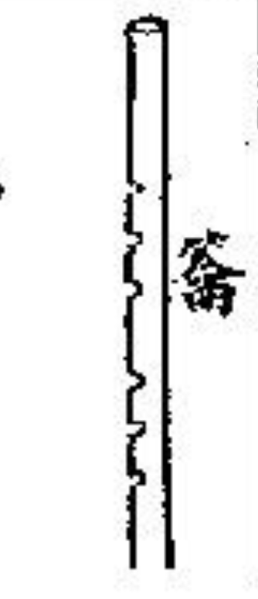
日常生活
“左手执籥 ，右手秉翟”
翟：山鸡尾羽
《邶凤·简兮》
Notes:
笛类乐器的雏形

Slide 15
目录
背景
日常生活
交友
战争
祭祀

Slide 16
交友
“我有嘉宾，鼓瑟吹笙。吹笙鼓簧，承筐是将”
承筐：奉上礼品
“我有嘉宾，鼓瑟鼓琴。鼓瑟鼓琴，和乐且湛”
和乐：融洽欢乐
湛（dān)：乐之久也（ 《毛传》 ）
《小雅·鹿鸣》
Notes:
曹操《短歌行》：呦呦鹿鸣，食野之苹，我有嘉宾，鼓瑟吹笙。

Slide 17
交友
“钟鼓既设，举酬逸逸；籥舞笙鼓，乐既和奏”
既：尽、完、终了
和奏：共鸣和谐
《小雅·宾之初筵》
“钟鼓既设，一朝飨之”
飨：用酒食款待宾客
《小雅·彤弓》
Notes:
曹操《短歌行》：呦呦鹿鸣，食野之苹，我有嘉宾，鼓瑟吹笙。

Slide 18
目录
背景
日常生活
交友
战争
祭祀

Slide 19
战争
“击鼓其镗，踊跃用兵”
镗：鼓声
《邶风·击鼓》
“钲人伐鼓，陈师鞠旅”
钲（zhēng）人：掌管击钲击鼓的官员
陈：陈列
鞠：训告
《小雅·采芑》

Slide 20
目录
背景
日常生活
交友
战争
祭祀
Notes:
乐器还用于周人的祭祀。在周人的文化中，祭祀时极为重要的组成部分，因此有“国之大事，在祀与戎”的说法。周人自己喜欢音乐，因此揣度神明亦然。

Slide 21
祭祀
乃奏黄钟，歌大吕，舞云门，以祀天神
乃奏大簇，歌应钟，舞咸池，以祭地示
乃奏姑洗，歌南吕，舞大韶，以祀四望
乃奏蕤宾，歌函钟，舞大夏，以祭山川
乃奏夷则，歌小吕，舞大濩，以享先妣
乃奏无射，歌夹钟，舞大武，以享先祖
《春官宗伯第三·大司乐》
Notes:
黄钟大

Slide 22
祭祀
“既和且平，依我磬声”
“庸鼓有鼛，万舞有奕”
“猗与那与，置我鞉鼓”
“鞉鼓渊渊，嘒嘒管声”
《商颂·那》

Slide 23
祭祀
“既和且平，依我磬声”
“庸鼓有鼛，万舞有奕”
“猗与那与，置我鞉鼓”
“鞉鼓渊渊，嘒嘒管声”
《商颂·那》
“钟鼓喤喤，磬莞将将，降福穰穰”
《周颂·执竞》

Slide 24
总结
乐器被广泛应用于各种社会活动

Slide 25
总结
乐器被广泛应用于各种社会活动
周人制作与使用乐器的手段十分发达

Slide 26
总结
乐器被广泛应用于各种社会活动
周人制作与使用乐器的手段十分发达
乐器历史悠久，音乐文化源远流长

